Slide 1
АЛГОРИТМ ПРОХОДЖЕННЯ АКРЕДИТАЦІЇ
Державний комунальний заклад «Учбово-виробниче автогосподарство Київського району м. Харкова»

Slide 2
Нормативно-правове забезпечення
Постанова Кабінету Міністрів України від 20.05.2009 № 487 «Про затвердження Порядку підготовки, перепідготовки і підвищення кваліфікації водіїв транспортних засобів» (зі змінами).
Постанова Кабінету Міністрів України від 02.03.2010 № 229 «Про затвердження Типової навчальної програми підготовки та перепідготовки водіїв транспортних засобів».
Постанова Кабінету Міністрів України від 23.12.2015 № 1138 «Про внесення змін до деяких постанов Кабінету Міністрів України з питань діяльності територіальних органів з надання сервісних послуг Міністерства внутрішніх справ»

Slide 3
Перелік документів для надання до Головного сервісного центру
Статут навчального закладу;
свідоцтво на право власності будівлі;
довідка (витяг) ЄДРПО;
паспорт, ІНН директора та бухгалтера

Slide 4
Висновки дозвільних служб
Головного управління Державної служби України з надзвичайних ситуацій у Харківській області;
Головного Управління Держпраці у Харківській області;
Державної санітарно-епідеміологічної експертизи.

Slide 5
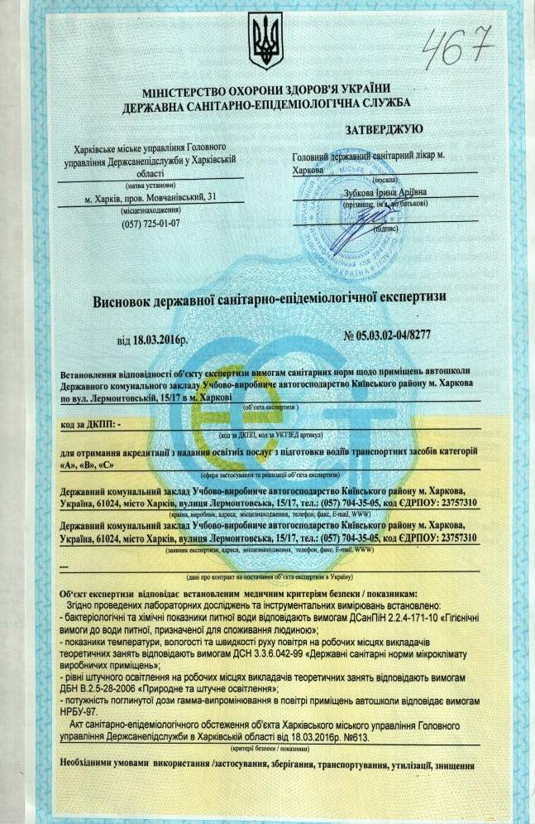
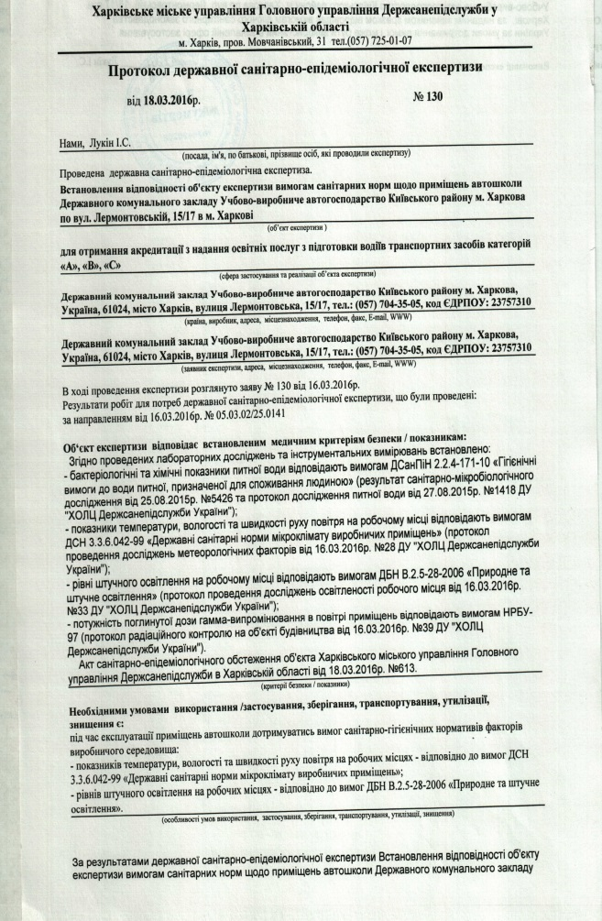
Зразки дозвільних документів
Висновок державної санітарно-епідеміологічної експертизи
Протокол державної санітарно-епідеміологічної експертизи

Slide 6
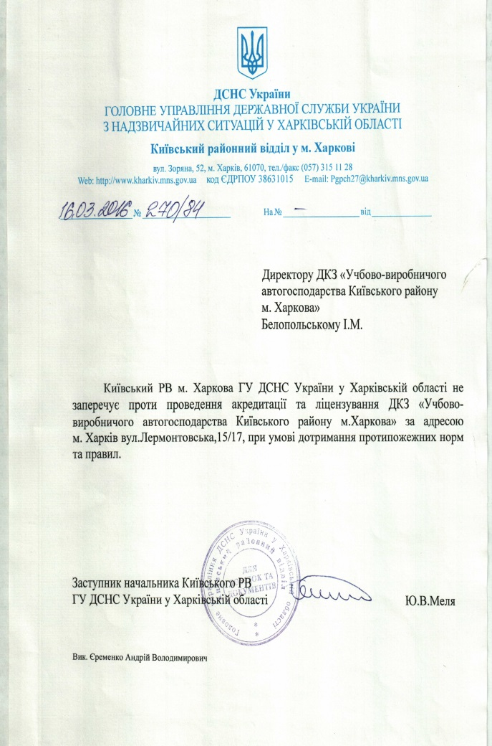
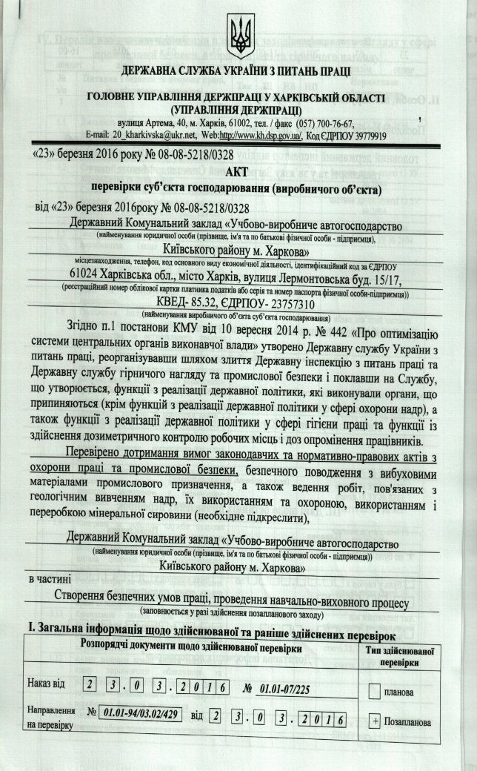
Зразки дозвільних документів
Висновок Головного управління Державної служби України з надзвичайних ситуацій у Харківській області
Висновок Головного Управління Держпраці у Харківській області;

Slide 7
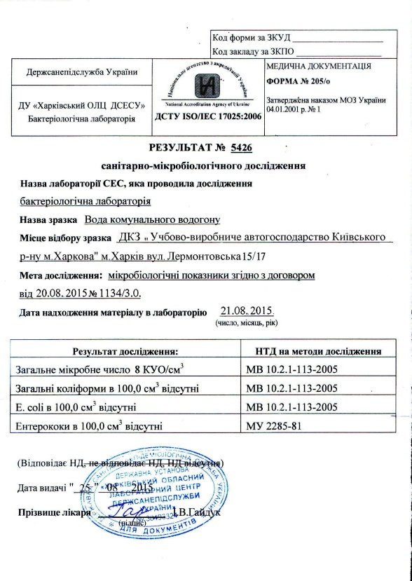
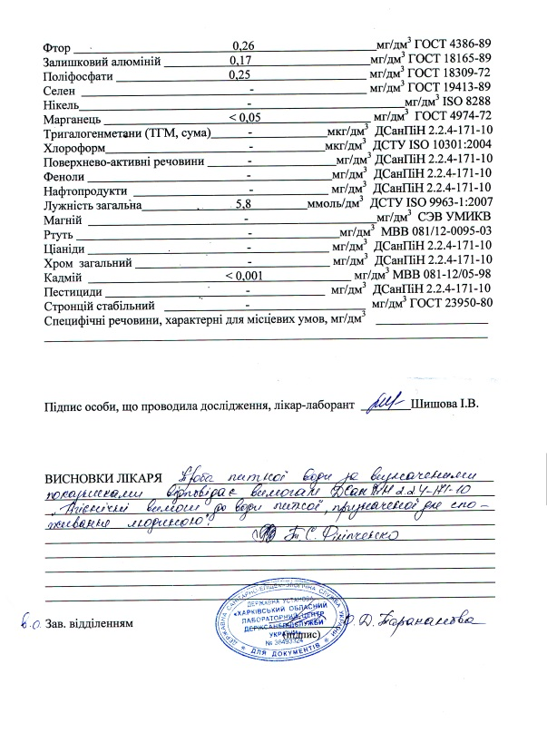
Зразки дозвільних документів
Результат санітарно-мікробіологічного дослідження

Slide 8
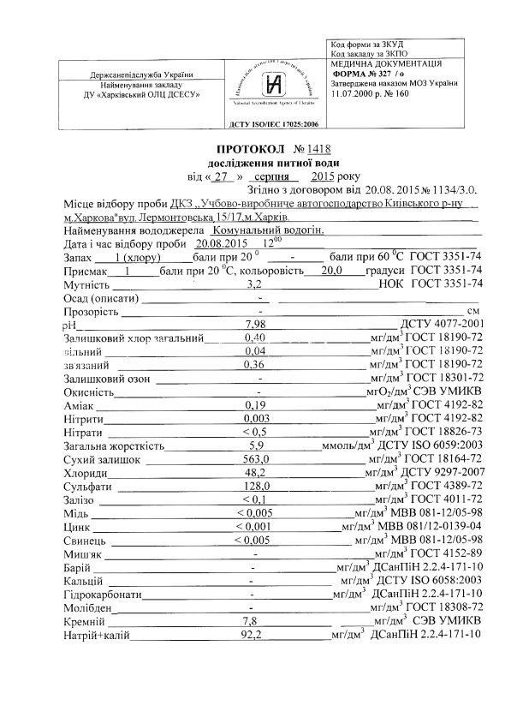
Зразки дозвільних документів
Протокол дослідження питної води

Slide 9
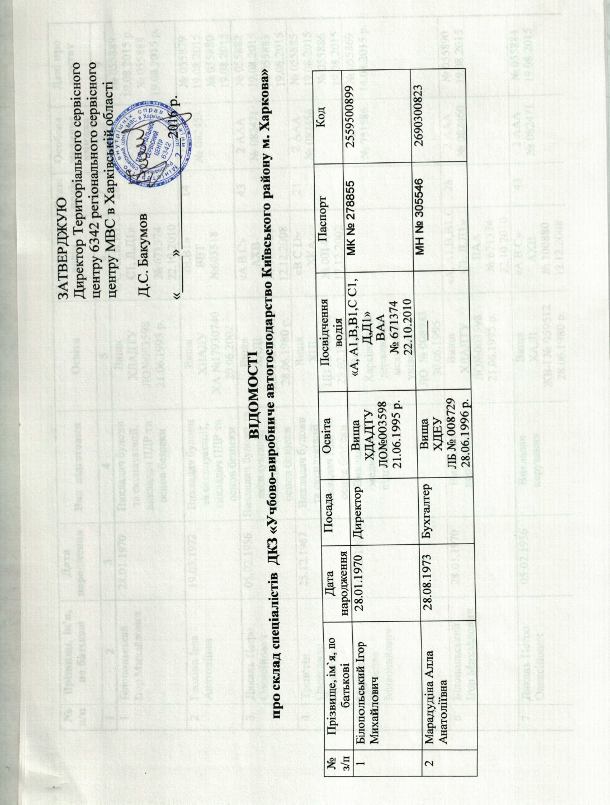
Відомості про склад спеціалістів навчального закладу

Slide 10
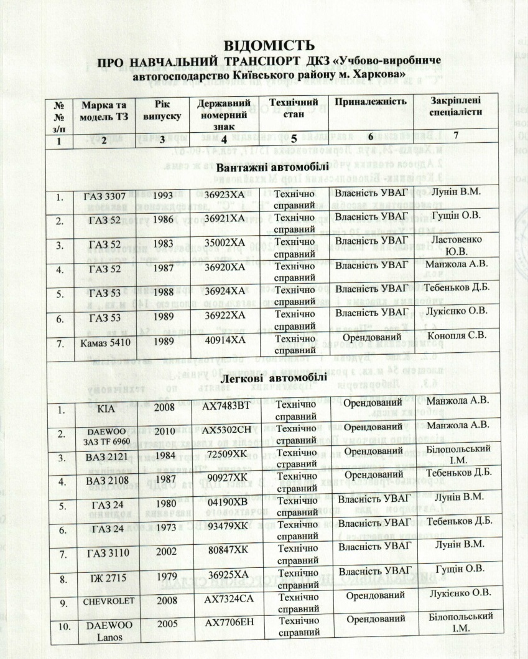
Відомості про навчальний транспорт

Slide 11
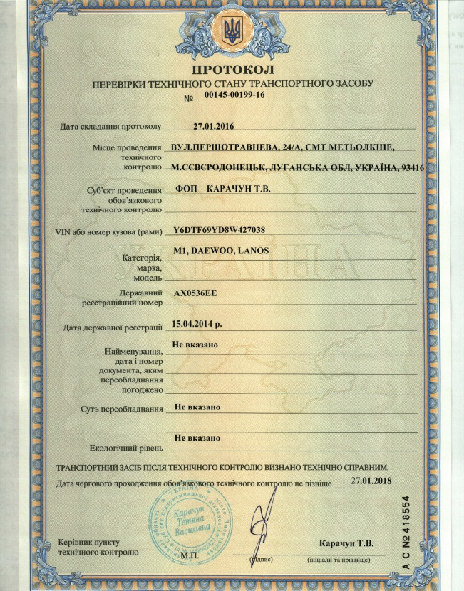
Перелік документів щодо матеріально-технічної бази
Технічні паспорти транспортних засобів;
договора оренди транспортних засобів;
наказ про закріплення транспортних засобів за водіями;
протокол перевірки стану транспортного засобу

Slide 12
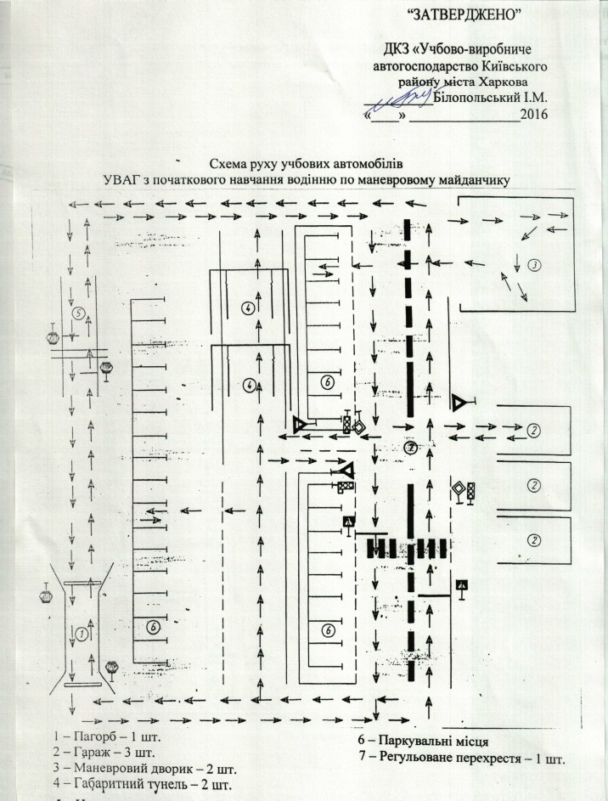
Договір оренди земельної ділянки та розташування маневрового майданчика
Договір оренди земельної ділянки (автодрому);
акт прийому-передачі ділянки (автодрому);
дані Державного земельного кадастру;
акт узгодження меж фактичного користування земельною ділянкою для проведення грошової оцінки

Slide 13
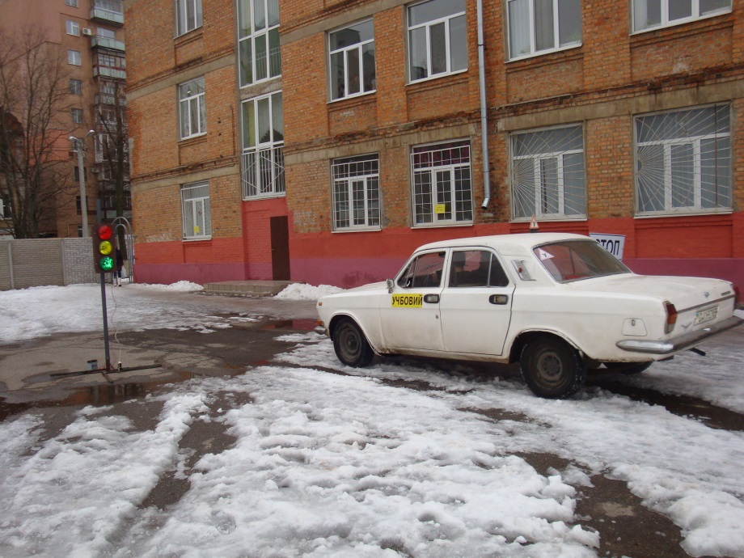
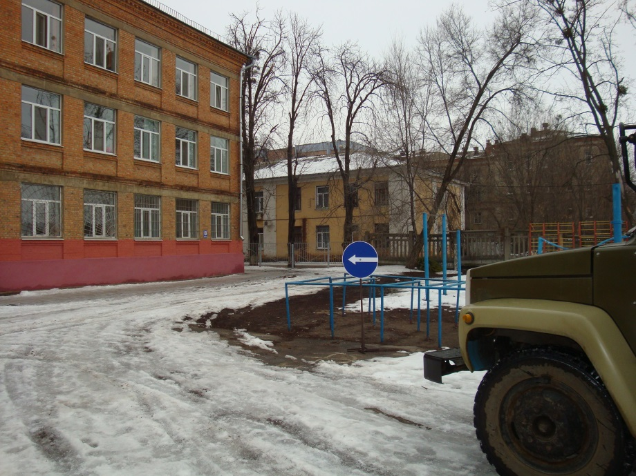
Фотографії маневрового майданчику

Slide 14
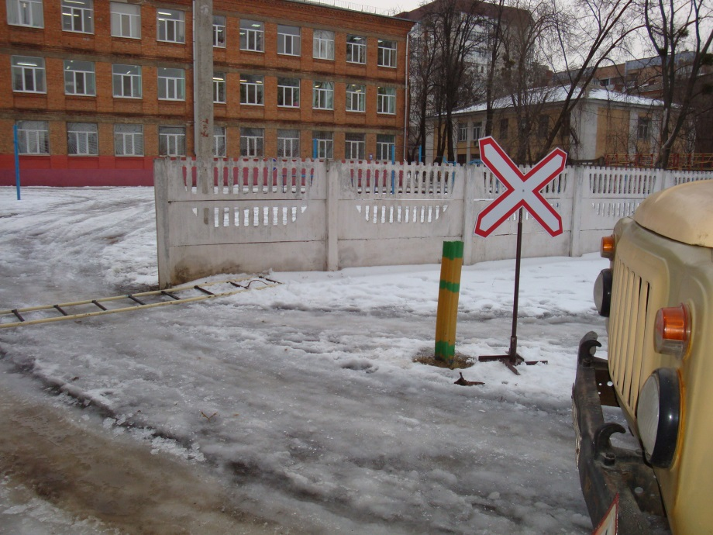
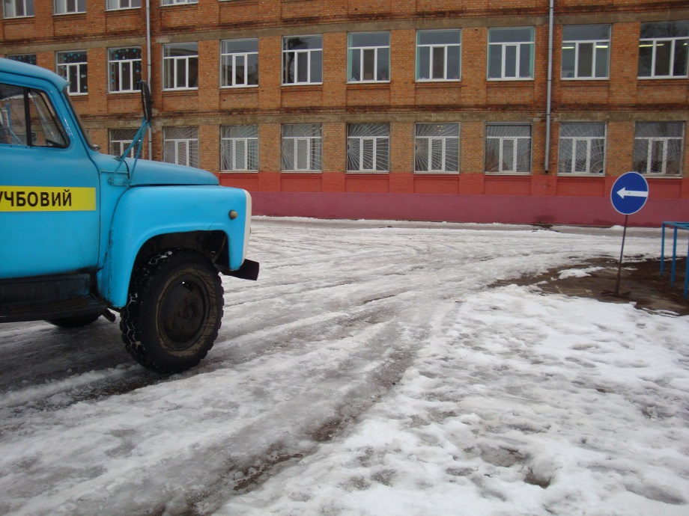
Фотографії маневрового майданчику

Slide 15
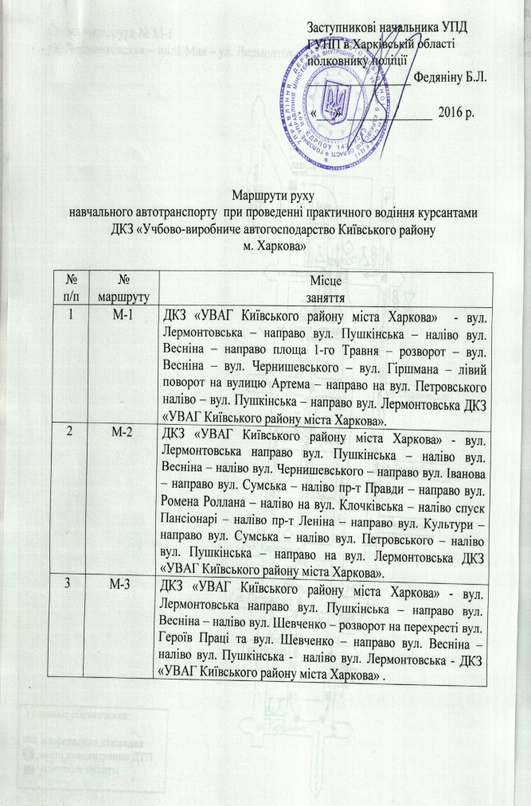
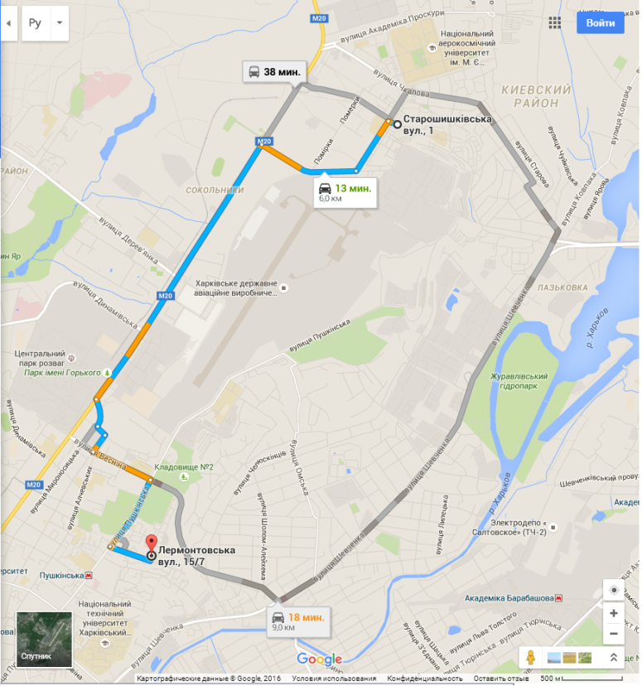
Схема маршрутів практичного водіння

Slide 16
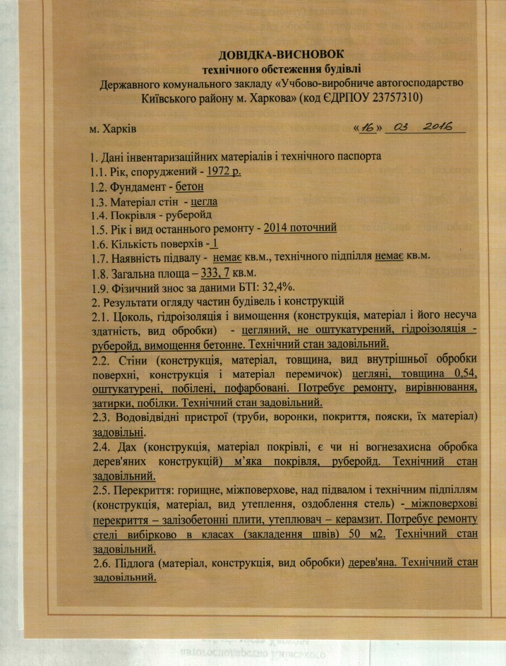
Додатково:
Державна архітектурно-будівельна інспекція України « Довідка-висновок технічного обстеження будівлі»

Slide 17
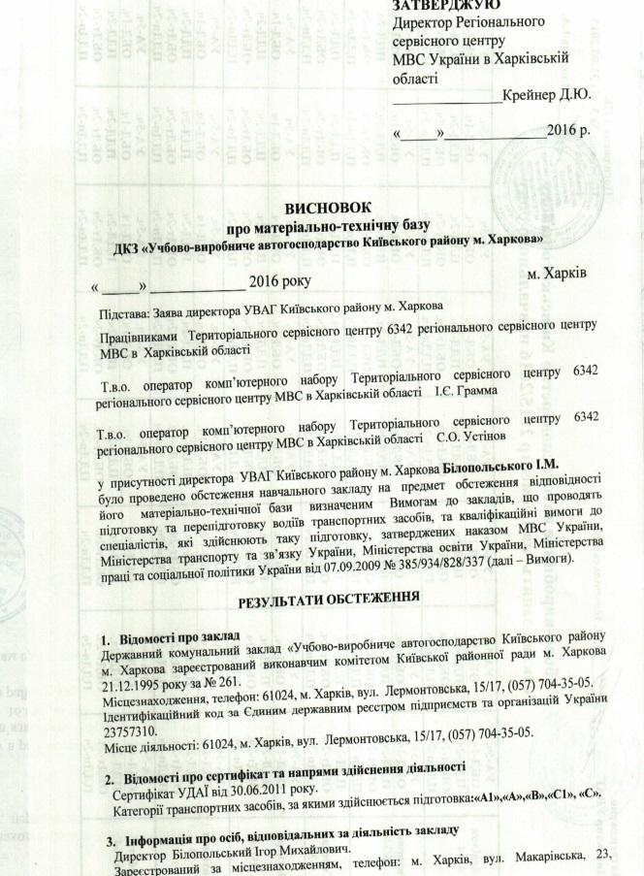
Висновок про матеріально-технічну базу

Slide 18
Дякую за увагу!

